Slide 1
Marcelijus Martinaitis
Mintys „Apie darbą“ iš knygos
„Gairės“, Kaunas, Šviesa, 1992

Slide 2
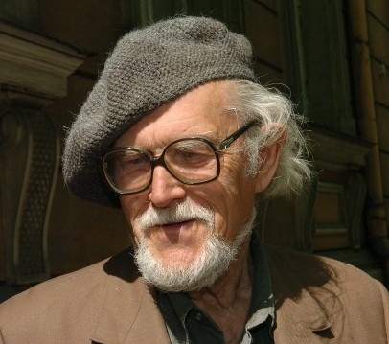
Marcelijus Martinaitis

Slide 3
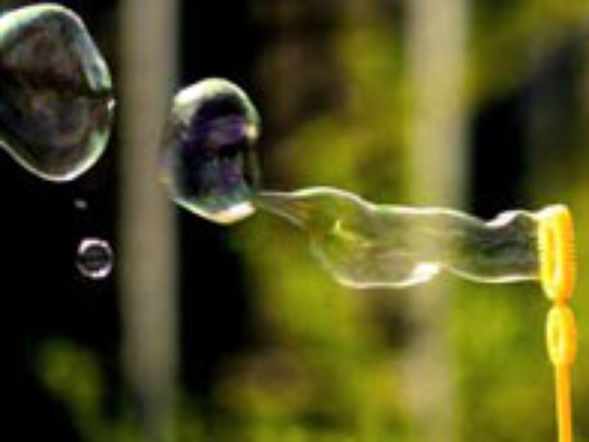
B. Radzevičius „ Šiąnakt bus šalna“
„ Kaime praleista vaikystė ir dalis jaunystės, žemės darbai išugdė manyje gamtos ir gyvenimo ritmų, jų didžiųjų ciklų pojūtį.“

Slide 4
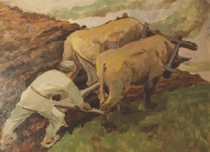
K. Donelaitis „ Metai“
„ Dirbantis ir sugebantis dirbti žmogus yra ramus. Didžiausias nuovargis gali būti džiūgus, tapti kūno ir dvasios švente, jei darbas gerai ir laiku užbaigtas.“

Slide 5
Vaižgantas „ Dėdės ir dėdienės“
„ Kai nieko nebelieka, kai viskas beviltiška, dar yra darbas, kuris padeda apsaugoti asmenybę. Lietuvių tauta, visų pirma, išlikdavo dirbdama, kaip ir dainuodama. Sunkiausiais laikais karta kartai dirbdamos perteikia kultūrą, paveldą, papročius, kalbą.“

Slide 6
A. Škėma „Balta drobulė“
„ Darbas yra protavimo būdas, kai į jį pasineriame visu kūnu, visais nervais, kai jaučiame medžiagą, jos virpesius, pulsavimą. Taip pulsuoja žodis „kuriant“, eiliuojant, rašant. Tokiomis didžiosiomis darbo ir kūrybos akimirkomis yra užmirštama nauda, negalvojama apie atlyginimą.“

Slide 7
V. Krėvė „ Skerdžius“
„Daug dirbę arba dirbantys žmonės būna protingi. Tokie būdavo mūsų bemoksliai kaimiečiai – tie mažai kalbantys lietuvių klasikos išminčiai, žinoję Visatos, gamtos ir žmogaus sielos paslaptis. Jų vienintelė knyga buvo delnai, išrašyti raukšlių rašmenimis.“

Slide 8
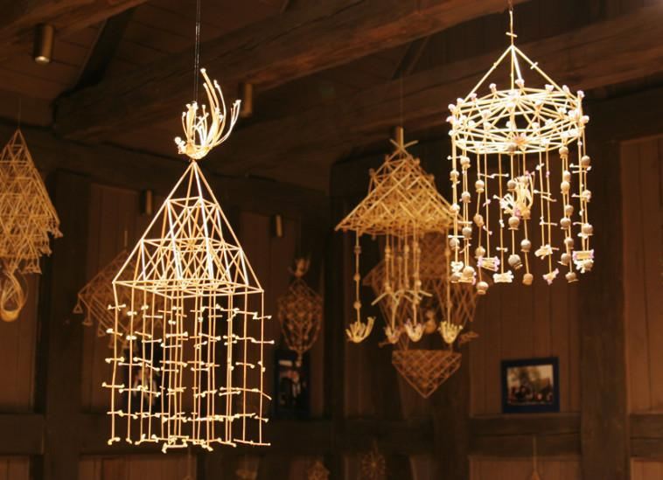
Vaižgantas „ Dėdės ir dėdienės“
„Dirbdami žemę jie sukūrė ir paliko didžiausią lietuvių tautos kūrinį – etninę kultūrą.“

Slide 9
K. Donelaitis „ Metai“
„Įsiklausykime, kaip žmogus dirba liaudies dainoj. Šalia jo yra saulė, dangus, medžiai, kalva, moteris, augalas. Ten jis niekada nebūna vienas, nes dirba su visais. Išėjęs arti daina pasiskelbdavo Visatai, Dievui, visai gamtai ir žmonėms.“

Slide 10
M. Katiliškis „ Užuovėja“
„Žmogus darbą laikė pasaulio kūrimo arba atkūrimo aktu. Pavasariais išleisdamas gyvulius, išeidamas arti, jis pradėdavo visą metinį folklorinės kultūros ciklą, iš naujo prisukdavo gyvenimo spyruoklę visiems metams.“

Slide 11
R. Granauskas „ Gyvenimas po klevu
„ Nemokantys dirbti arba užsiimantys visokiais niekais, savo veikla kenkiantys niekad neturi poilsio, tiksliau – jo nejaučia, nesuvokia. Jie nežino nei darbo pradžios, nei pabaigos, visada pavargę ir pikti, vis kur nepataiko, sugadina, pradeda iš naujo.“

Slide 12
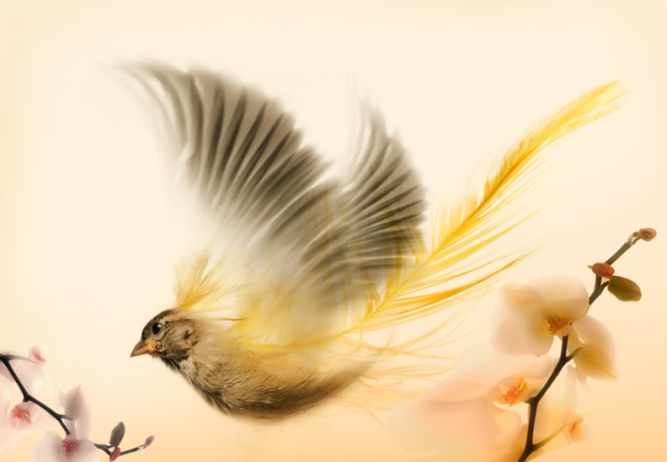
A. Baranauskas„ Anykščių šilelis“
„Pačios prigimties mums yra įsakyta ką nors nuolat veikti.Ar matėte, kaip negiedodamas ir nejudėdamas negali išbūti paukštis, žvėrelis, nors tai nesusiję su pavojumi, nei su maisto ieškojimu?“

Slide 13
R. Granauskas „ Duonos valgytojai“
„ Tas judėjimas, noras judinti, sakyti gali būti tuščias ir didžiai pavojingas, jeigu jis nesusijęs su kultūra, dorove, žinojimu, valia. Jauni žmonės kartais leidžia laiką kaip gyvulėliai- besibadydami, laužydami medelius, trypdami žolynus, leisdami iš burnos purvo ir pamazgų srautus.“

Slide 14

„ Tik dirbdamas, veikdamas, protaudamas labiausiai jauti, kad esi gyvas, o tai didžiausia dovana, duota tik vieną kartą.“

